Slide 1


Общественно-политическая жизнь бсср
9 класс, история Беларуси

Slide 2
Вспомните?
Какими были признаки общественно-политической системы, установившейся в БССР в конце 1920-х-1930-е гг.?
Охарактеризуйте общественно-политическую ситуацию в СССР в послевоенный период.

Slide 3
Подумайте…
…какие задачи будут стоять перед руководством республики в послевоенное время в общественно-политической сфере?

Slide 4

Определите особенности общественно-политической жизни в бсср во второй половине 1940-х – первой половине 1960-х гг.

Slide 5
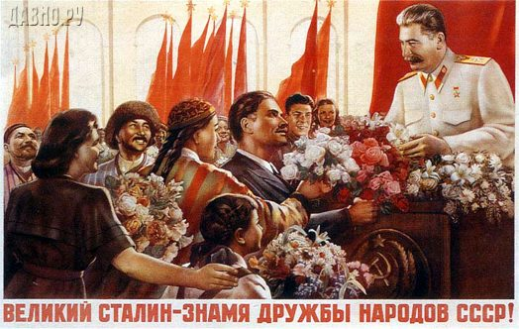
Особенности послевоенной внутриполитической жизни в БССР

Slide 6
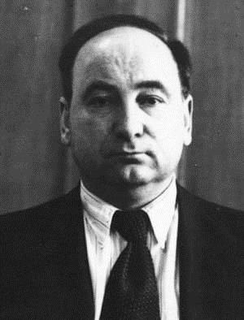
Коммунистическая партия (большевиков) Беларуси (КП(б)Б)
П.К. Пономаренко
1938 – 1947

Slide 7

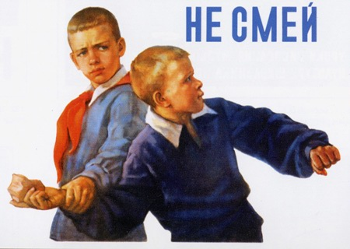
ЛКСМБ
Используя просмотренные плакаты, определите роль комсомола, пионерии в жизни общества

Slide 8
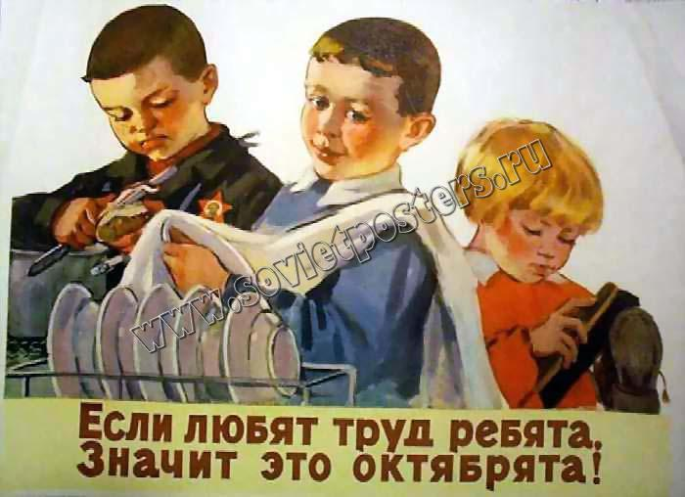

Slide 9


Slide 10
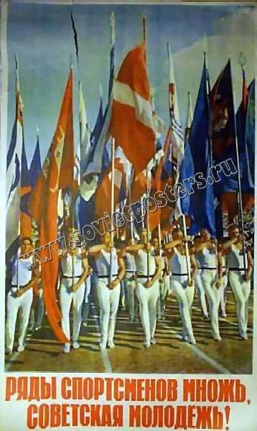
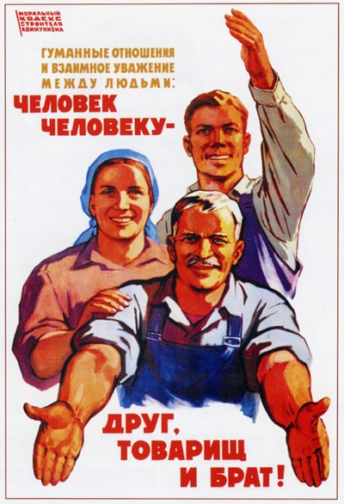

Slide 11
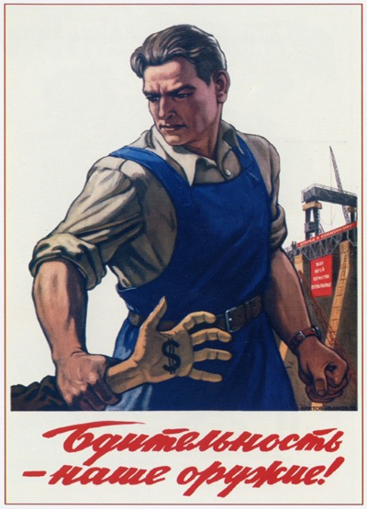
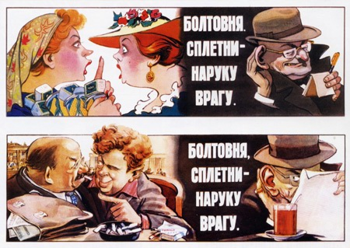

Slide 12
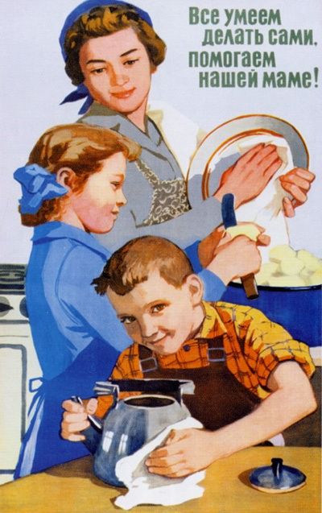
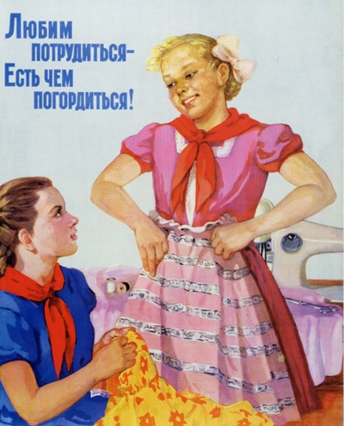

Slide 13

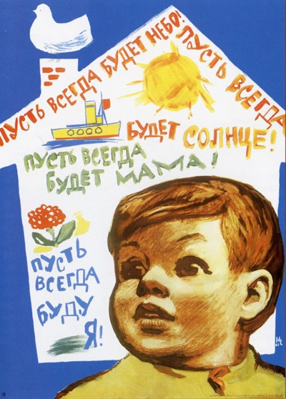

Slide 14


Slide 15
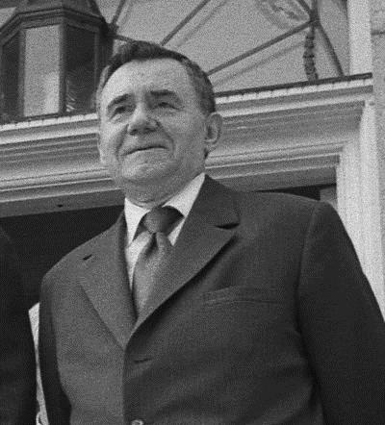
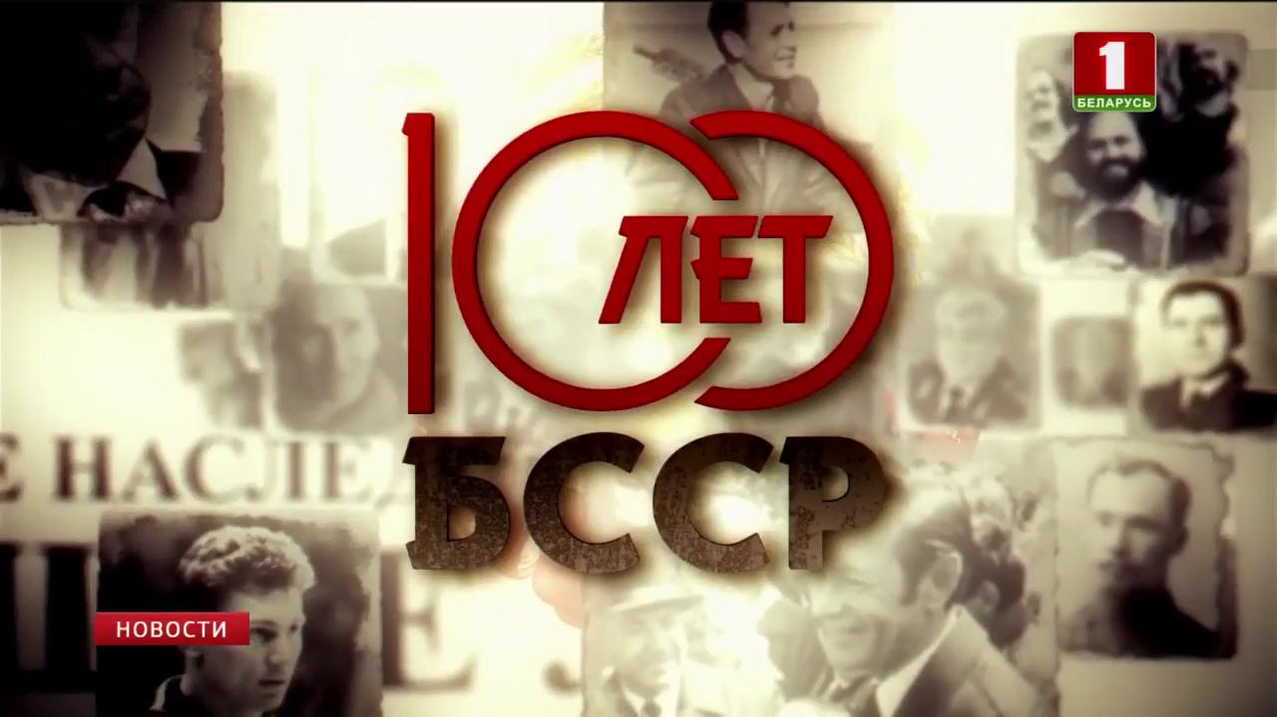
Изменяется международный статус БССР (вступление в ООН)
Руководил советской делегацией на конференциях по созданию ООН.
Сыграл значительную роль в вопросе включения БССР в состав государств-основательниц ООН.
1957-1985 гг. – мид БССР.
«Мистер Нет».
А.А.Громыко

Slide 16

Утверждение новых государственных символов

Slide 17
Как изменилась общественно-политическая жизнь в БССР в сер.1950-х – сер.1960-х гг. ?

Slide 18
Определите особенности общественно-политической жизни в бсср во второй половине 1940-х – первой половине 1960-х гг.

